Slide 1
JavaFX Change Scene & KeyEvent

Slide 2
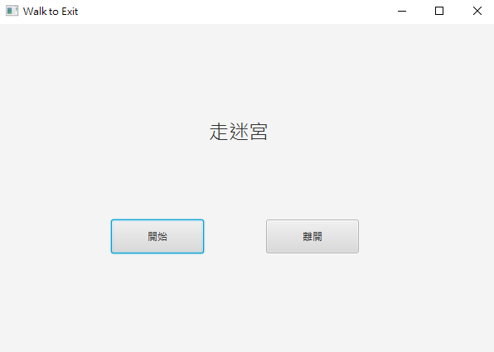
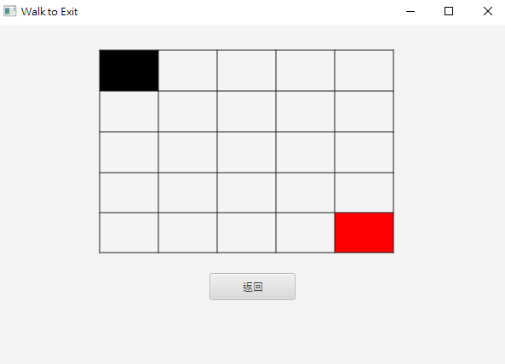
程式預覽
menu.fxml
maze.fxml

Slide 3
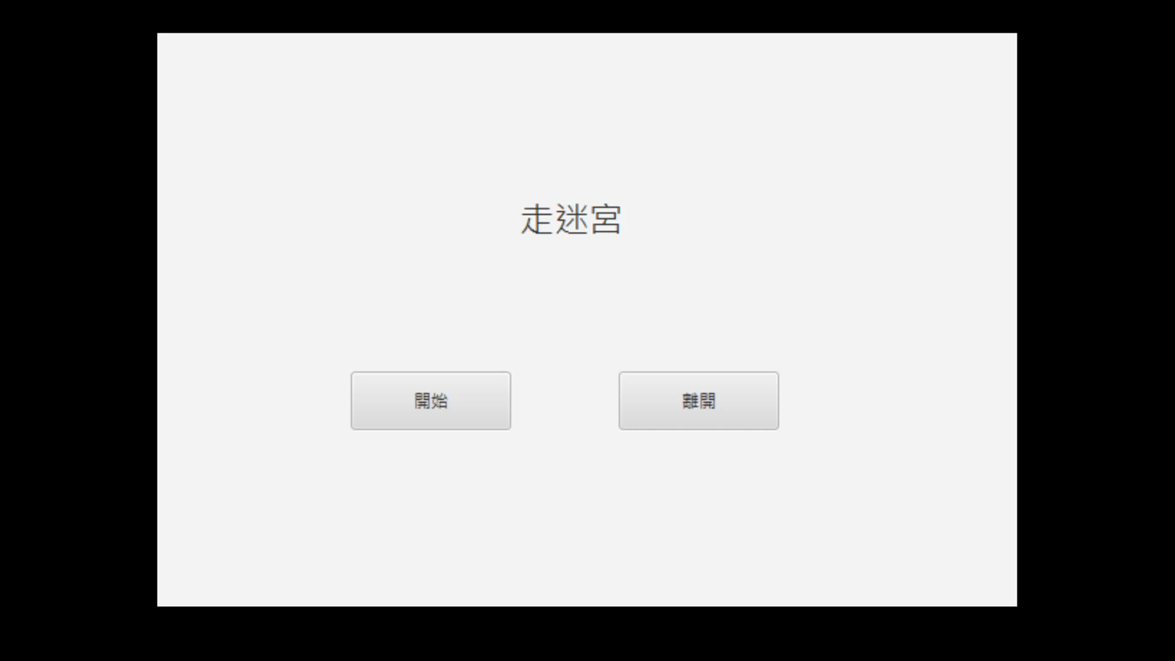
程式預覽

Slide 4
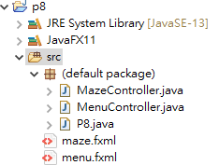
程式碼檔案架構
MenuController 是 menu 的 Controller class
MazeController 是 maze 的 Controller class

Slide 5
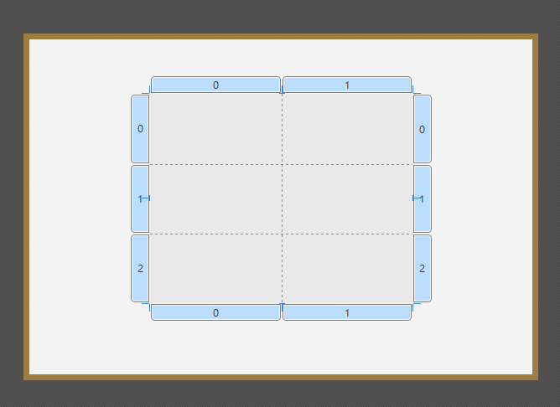

maze.fxml – GridPane

Slide 6
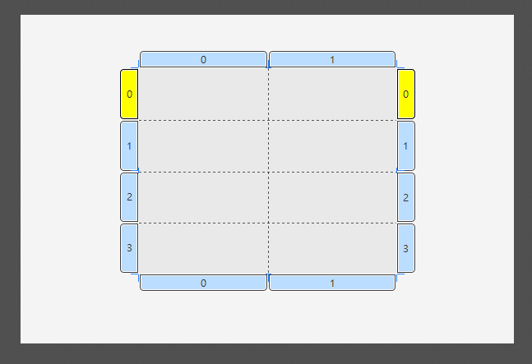
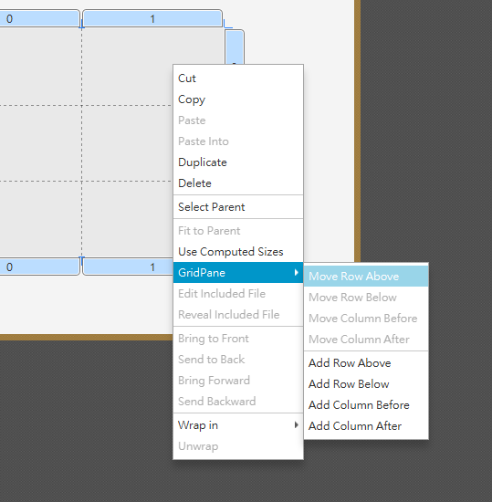
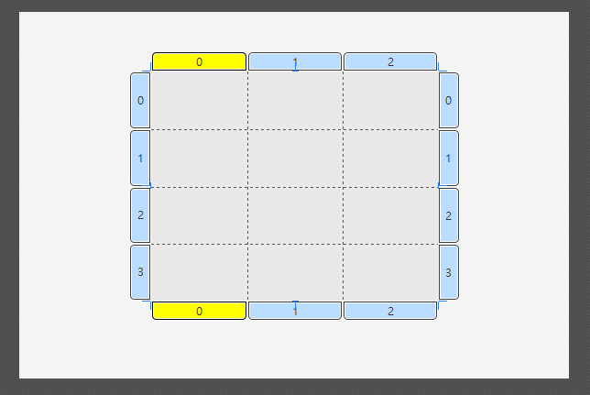
maze.fxml – GridPane
Add Row Above
Add Column Before
在GridPane上點擊右鍵，新增更多的欄位。

Slide 7
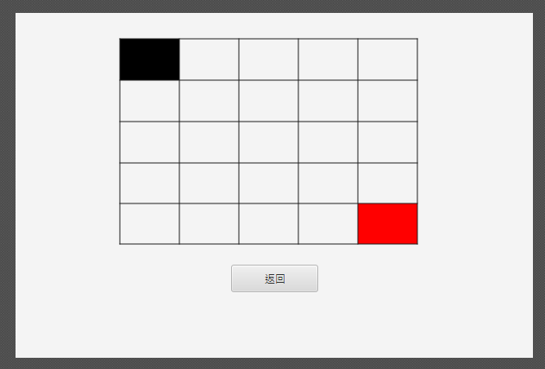
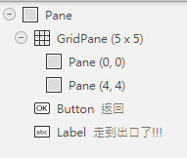
maze.fxml – Pane in Grid
移動的人
在 GridPane 裡面放2個 Pane，分別代表移動的人和出口。
出口

Slide 8
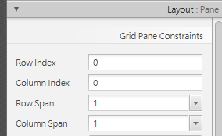
maze.fxml – Pane in Grid
column
row
點擊裡面的 Pane，可以看到右邊的Layout 有一些屬性可以設定：
Row Index
Column Index
Row Span - 占用 row 多大的空間
Column Span - 占用 column 多大的空間

Slide 9

maze.fxml – Pane in Grid
同樣點擊裡面的 Pane，可以到右邊Properties 頁面下的 Style 設定顏色。

Slide 10
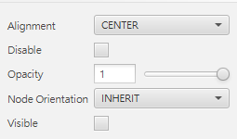
maze.fxml – Visible
點擊 Label，把 Visible 勾取消掉。雖然看不見，但實際上還存在，只是藏起來了!!!
補充: Alignment 是設定文字對齊位置

Slide 11
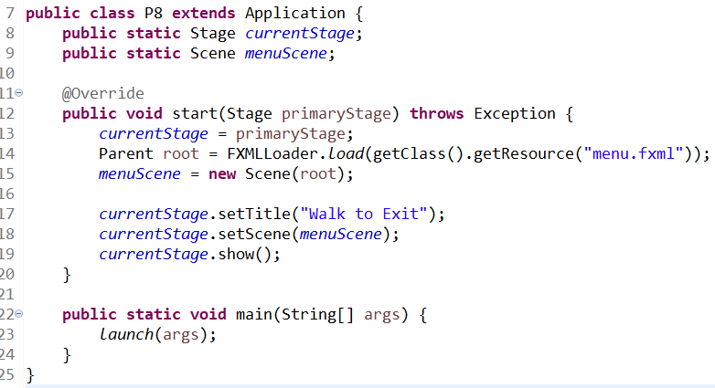
P8.java
// 用來記錄當前場景
// menu 的畫面

Slide 12
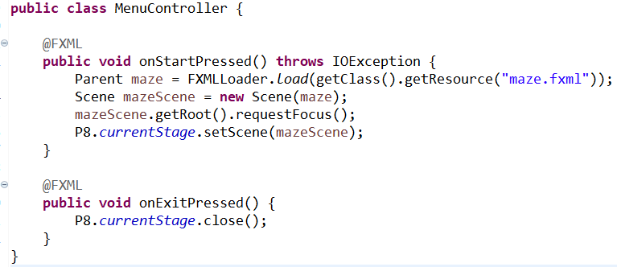
MenuController.java – Change Scene
// 讓 mazeScene 的 Pane 拿到 focus，待會鍵盤事件才抓得到方向鍵
// 用 setScene() 切換畫面
// 關閉視窗，結束程式

Slide 13
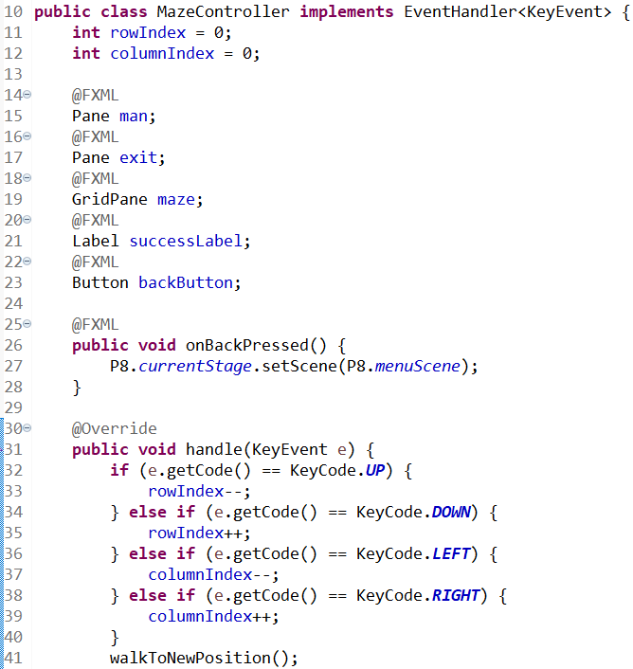
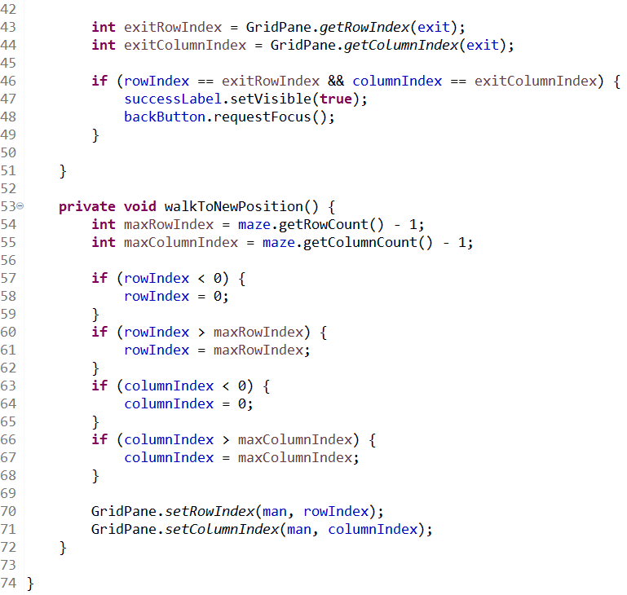
MazeController.java

Slide 14
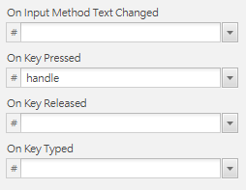
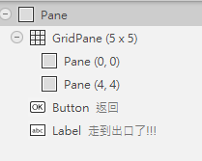
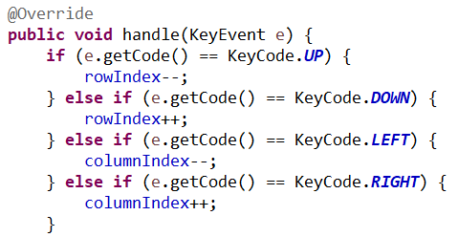
MazeController.java – KeyEvent
在 SceneBuilder 裡，點最外層的 Pane，在On Key Pressed 綁定 handle 方法。
On Key Pressed: 壓下按鍵觸發
On Key Released: 放開按鍵觸發
On Key Typed: 打字觸發(功能鍵無法觸發，如ESC、Ctrl鍵等)
觸發順序：
Key Pressed > Key Type > Key Released
class 要 implements EventHandler<KeyEvent>，接著在 handle(KeyEvent e) 裡面處理鍵盤的按鍵事件。
利用 e.getCode() 判斷使用者按的鍵盤按鍵。

Slide 15
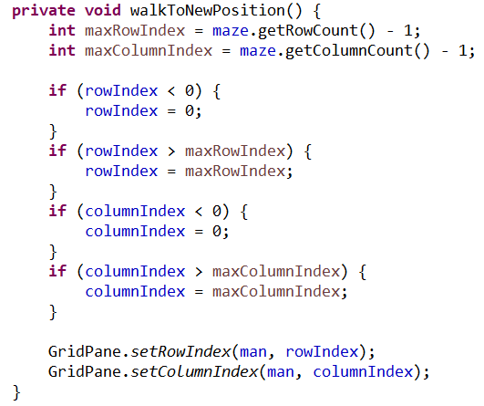
MazeController.java – Walk to New Position
maze 是 GridPane，透過 getRowCount() 可得到 row 的個數、 getColumnCount() 得到 column 的個數。
中間的部分判斷 index 值是否超出範圍。
透過 setRowIndex() 和 setColumnIndex() 將 man 這個 Pane 移動到新的位置。

Slide 16
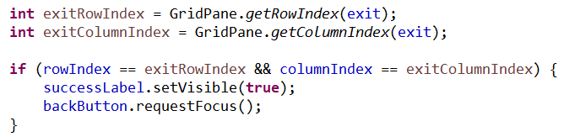
MazeController.java – Get Exit Position
同樣透過 getRowIndex() 和 getColumnIndex () 可以得到 exit 的位置。
若已經走到出口了，就把隱藏的 Label 顯示出來，並且讓返回按鈕拿到 focus，使方向鍵可以被鎖定。

Slide 17
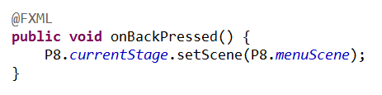
MazeController.java – Go Back to Menu
再把 P8 的 currentStage 設定成原本的 menuScene 即可。

